Slide 1
Scuola di Specializzazione in Ginecologia e Ostetricia
Dott.ssa Simona Del Forno
U. O. Ginecologia e Fisiopatologia della Riproduzione Umana
IRCCS Azienda Ospedaliero-Universitaria di Bologna Policlinico di Sant’Orsola
Direttore: Prof. Renato Seracchioli
Dipartimento di Scienze Mediche e Chirurgiche - DIMEC

Slide 2
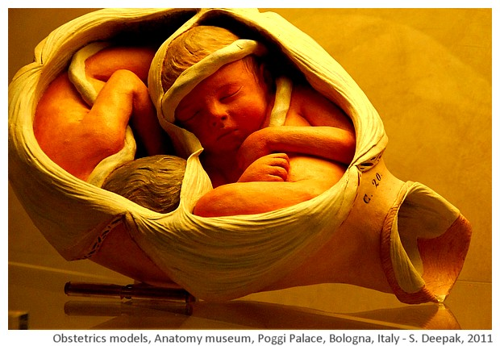
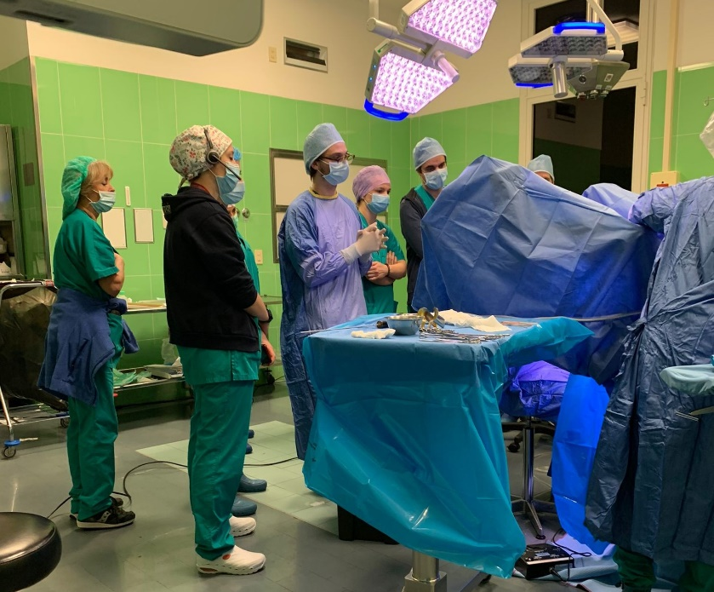
Scuola di Ginecologia e Ostetricia di Bologna
Fondata nel XVIII secolo, presso la più antica Università del Mondo Occidentale
Una delle Scuole di Specialità in Ginecologia e Ostetricia più ambite
Obiettivi: migliorare lo standard e la qualità della salute delle donne, materno-fetale e neonatale
Istruire e formare giovani specialisti in Ginecologia e Ostetricia esperti, aggiornati, competenti, coltivando le diverse inclinazioni di ciascuno
134 specializzandi attualmente
Notes:
2
2
2

Slide 3
Piano didattico della Scuola
Didattica frontale
I anno
Anatomia patologica
Farmacologia
Genetica
Istologia
Microbiologia e microbiologia clinica
Lingua inglese I
II anno
Ginecologia e ostetricia II
Diagnostica per immagini
Lingua inglese II
III anno
Endocrinologia
Ginecologia e ostetricia III
Medicina legale
IV anno
V anno
Ginecologia e ostetricia IV
Informatica IV
Urologia
Ginecologia e ostetricia V
Informatica V
Oncologia medica

Slide 4
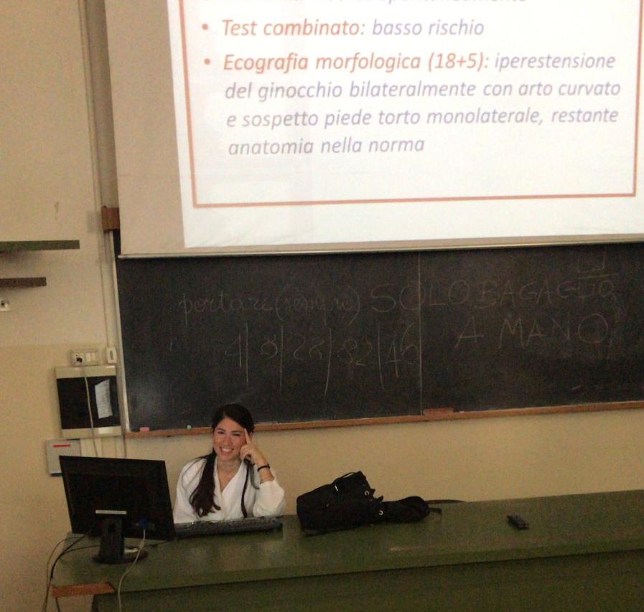
Corsi e lezioni: Ostetricia
Meeting ostetrici con presentazione dei casi e discussione della letteratura e delle linee guida
  Pazienti ricoverate (medicina materno-fetale, gravidanze a rischio)
  Casi clinici ambulatoriali (anomalie fetali e casi ecografici)

Slide 5
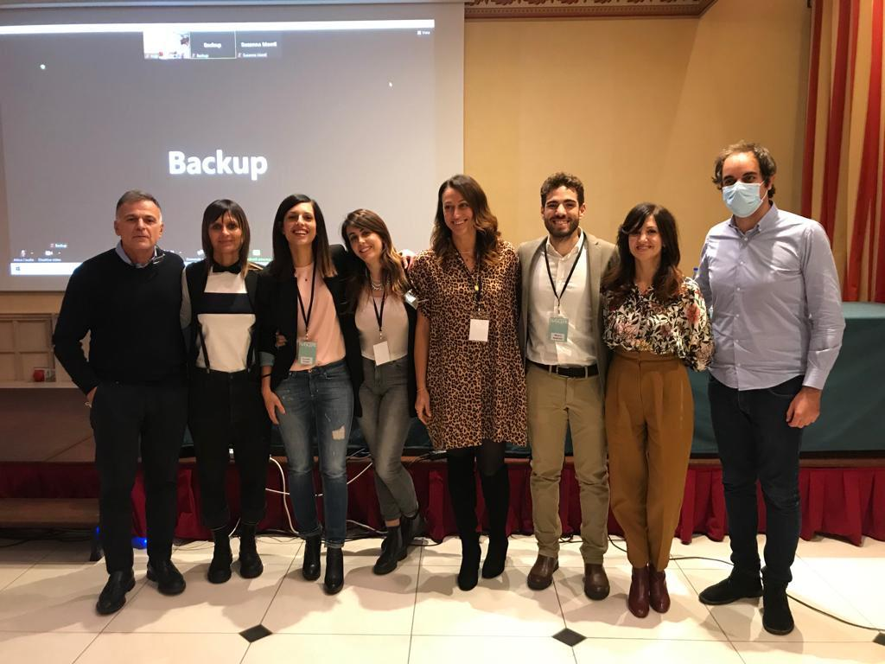
Corsi e lezioni: Ginecologia
Meeting ginecologico settimanale
  Pazienti ricoverate in reparto, urgenze ginecologiche
Gruppo oncologico multidisciplinare
Meeting ginecologico per la gestione delle pazienti con endometriosi e incontri del PDTA regionale
Notes:
5
5
5

Slide 6
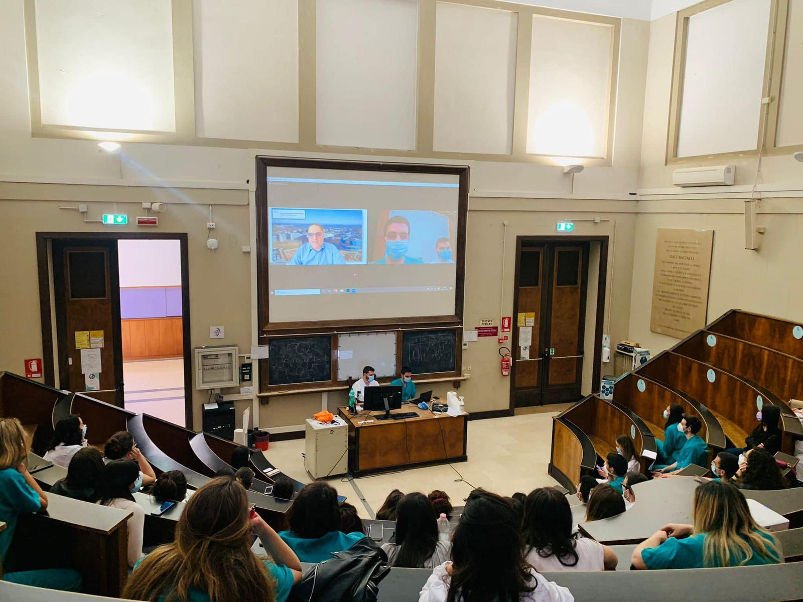

Corsi e lezioni
Webinar e congressi/corsi in presenza gratuiti per tutti gli specializzandi
Corsi e master universitari, CAF
  Chirurgia mininvasiva (master internazionale)
  Ecografia ginecologica (CAF) ed Ostetricia
  Oncologia ginecologica
  Endocrinologia ginecologica (CAF)
  PMA
Journal Club mensile, con discussione di evidenze scientifiche, raccomandazioni, linee guida, articoli
https://www.facebook.com/Bologna-ObGyn-Journal-Club-106890304900420
Notes:
6
6
6

Slide 7


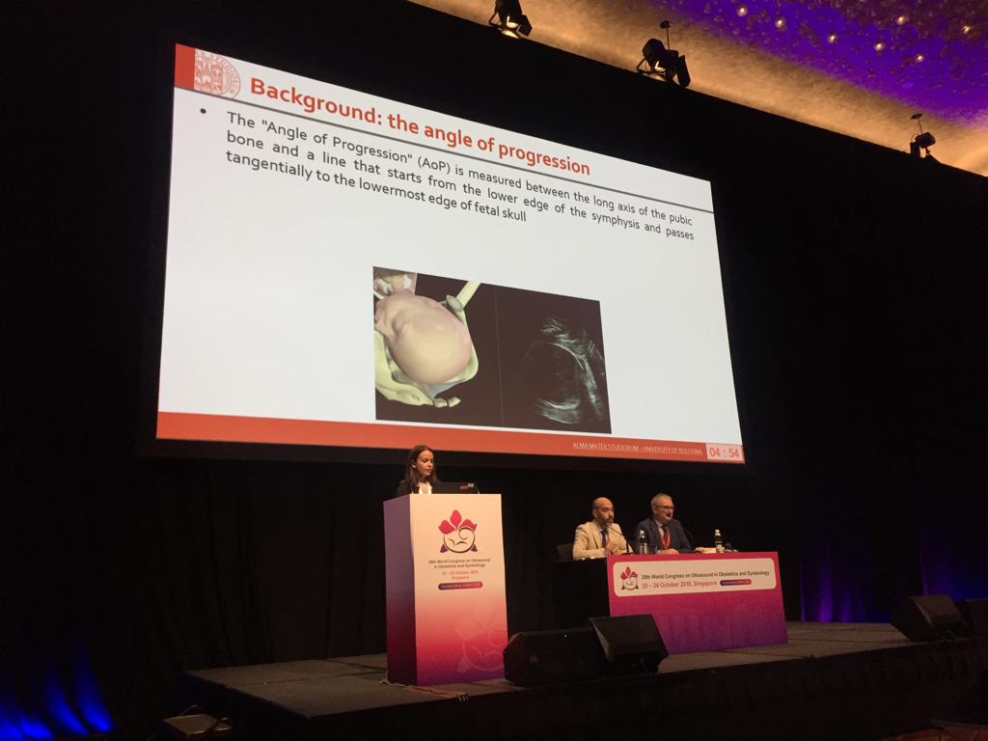
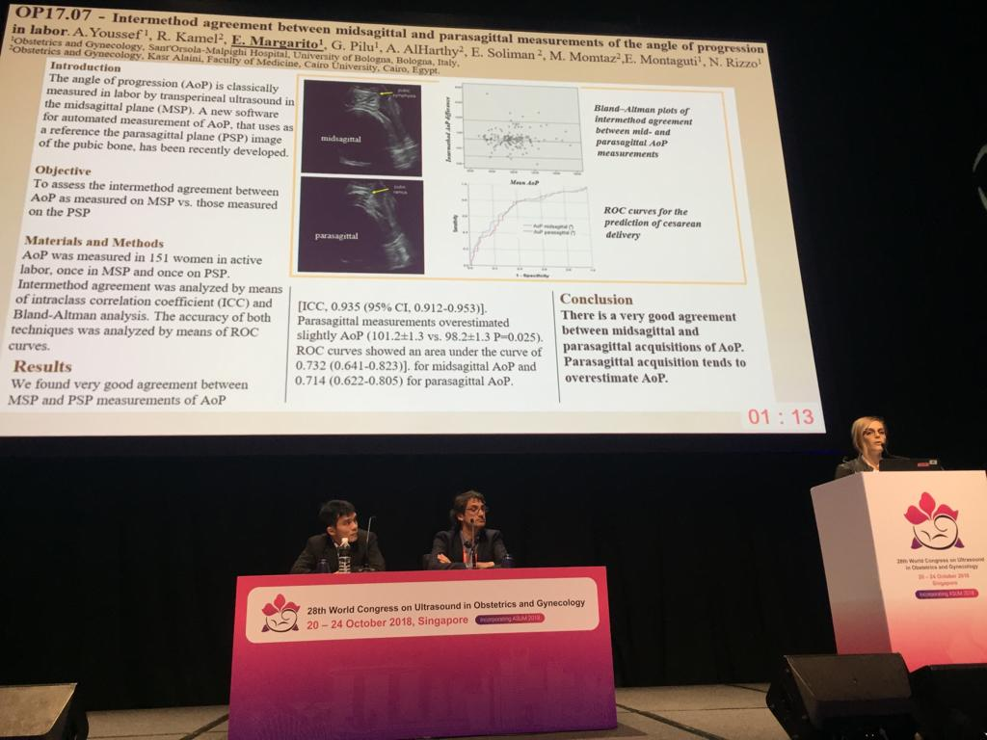
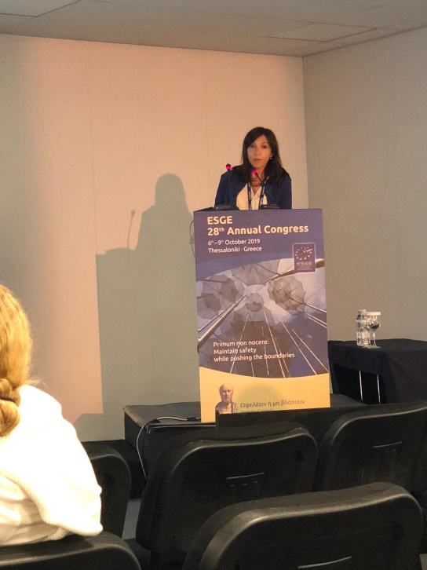
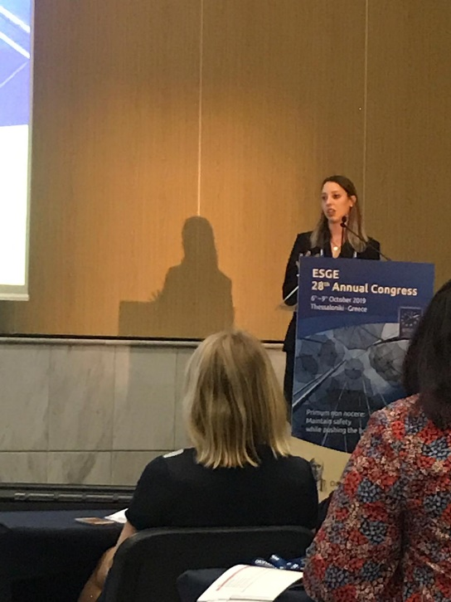
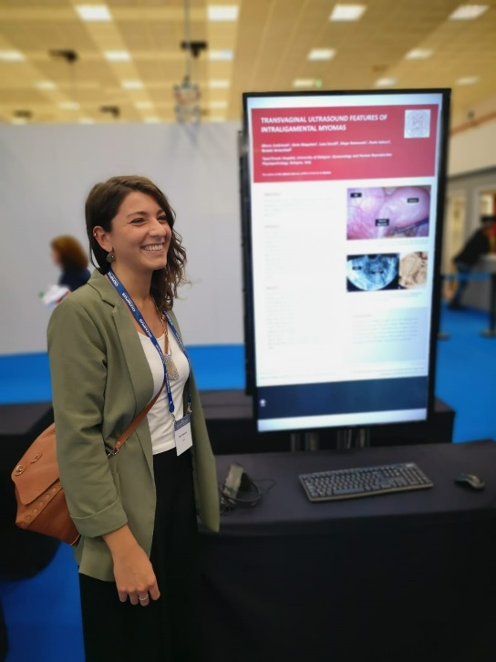
Corsi e lezioni
Gli specializzandi sono incoraggiati a partecipare a corsi e congressi regionali, nazionali e internazionali delle principali Società Scientifiche Ob/Gyn:
ESGE
ISUOG
SIEOG
AAGL
ESGO
SEGI
ESHRE
Notes:
7
7
7

Slide 8



Attività di ricerca
Gli specializzandi sono incoraggiati a partecipare ad attività di ricerca scientifica sin dal primo anno e hanno la possibilità di pubblicare i propri lavori su riviste di importanza nazionale ed internazionale
A cadenza annuale si tiene la Giornata dello Specializzando, durante la quale vengono premiati gli specializzandi che hanno ottenuto il maggior numero di pubblicazioni durante l’anno precedente

Slide 9
Rete formativa della Scuola
Strutture di sede:
IRCCS Azienda Ospedaliero-Universitaria di Bologna (Policlinico S. Orsola – Malpighi):
Ginecologia e Fisiopatologia della Riproduzione Umana
Procreazione Medicalmente Assistita
Ginecologia Oncologica
Ostetricia e Medicina dell’Età Prenatale
Strutture collegate:
Azienda USL di Bologna (Ospedale Maggiore, Ospedale di Bentivoglio, Consultori Familiari)
Ospedale Morgagni-Pierantoni di Forlì (AUSL Romagna)
Ospedale Civile Nuovo S. Maria della Scala (Imola)
Ospedale Infermi di Rimini (AUSL Romagna)
Strutture complementari (Azienda Ospedaliero-Universitaria di Bologna)
Anestesia e Rianimazione
Medicina Interna
Chirurgia generale/della mammella

Slide 10

La rete formativa
Ospedale Universitario (S.Orsola)
Maggiore hub regionale ob/gyn
Centro di Ricerca
Ospedale Maggiore di Bologna
Secondo hub ostetrico della Regione Emilia-Romagna
Ospedale di Bentivoglio
Centro Spoke
Ospedale di Imola
Centro Spoke
Ospedale di Rimini
Hub della Romagna
Ospedale di Forlì e Ospedale di Faenza

Slide 11
Strutture Collegate
Consultori di Bologna
Consultorio Roncati (S. Isaia)
Consultorio Beroaldo
Consultorio di San Lazzaro
Consultorio di Casalecchio di Reno

Slide 12
1. Numero di procedure: ginecologia
Visite ambulatoriali
Ginecologia e 1° trimestre di gravidanza | 52,303 (emergenze 19.7%)
Piccola/media chirurgia
Laparoscopia diagnostica | 578
Procedure laparoscopiche minori | 5,203
RCU | 1,016
Isteroscopie diagnostiche | 3,999
Isteroscopie operative | 2,666
Conizzazioni | 1,904
Chirurgia maggiore
Isterectomie laparotomiche | 426
Isterectomie vaginali | 297
Chirurgia vaginale per POP | 827
Chirurgia laparoscopica maggiore | 1,909
Chirurgia oncologica maggiore | 607

Slide 13
1. Numero di procedure: ostetricia
 | S. Orsola | Rete Formativa
Numero di parti vaginali | 2558 | 7899
Induzioni di travaglio di parto | 667 (33.1%) | 2087 (26.4%)
Tagli cesarei elettivi | 650 (24,9%) | 1008 (12.7 %)
Tagli cesarei urgenti | 143 (7.4%) | 1156 (14.6%)
Parti operativi | 206 (11.6%) | 306 (3.9%)
Assistenza al parto podalico | 1 | 2
Gravidanze gemellari | 104 (4.0 %) | 379 (4,8%)
Notes:
13
13
13

Slide 14
1. Numero di procedure in ostetricia: Medicina Materno-Fetale e diagnosi prenatale, ospedale S.Orsola
Gravidanze ad alto rischio
Gravidanze gemellari
Malattie infettive in gravidanza
Anomalie cardiache (centro di riferimento per la cardiologia e la cardiochirurgia pediatriche)
Anomalie del SNC (centro di riferimento per la neurochirurgia pediatrica)

Slide 15
1. Numero di procedure: diagnosi prenatale
Ecografie ostetriche | 3580
Ecografie morfologiche | 1226
Test combinato | 1562
Ecocardiografia fetale con consulenza cardiologica | 427
Procedure invasive (amnio or CVS) | 444
Trasfusioni fetali (3), Posizionamento di shunt toracico fetale (2), Valvuloplastica fetale (1)

Slide 16
Skills da raggiungere secondo il D.I. 68/2015
Attività professionalizzanti obbligatorie:
attività di diagnostica e prevenzione oncologica ginecologica per almeno 250 casi
attività di diagnostica e prevenzione di patologie gravidiche per almeno 250 casi
almeno 50 interventi di alta chirurgia di cui il 10% come primo operatore
almeno 100 interventi di media chirurgia di cui il 25% come primo operatore
almeno 250 interventi di piccola chirurgia di cui il 40% come primo operatore, (sono incluse le procedure di chirurgia laparoscopica nonché quelle ambulatoriali e in D.H.).
Attività elettive
Tecniche avanzate in Fisiopatologia della Riproduzione
Medicina Perinatale
Oncologia Ginecologica
Ginecologia Endocrinologica e Funzionale

Slide 17
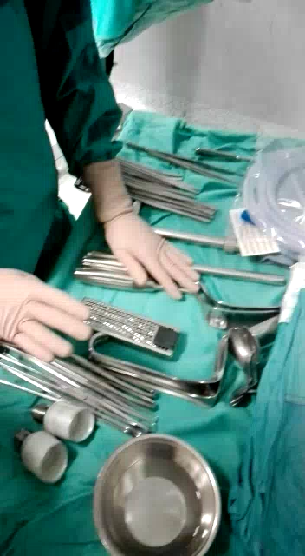
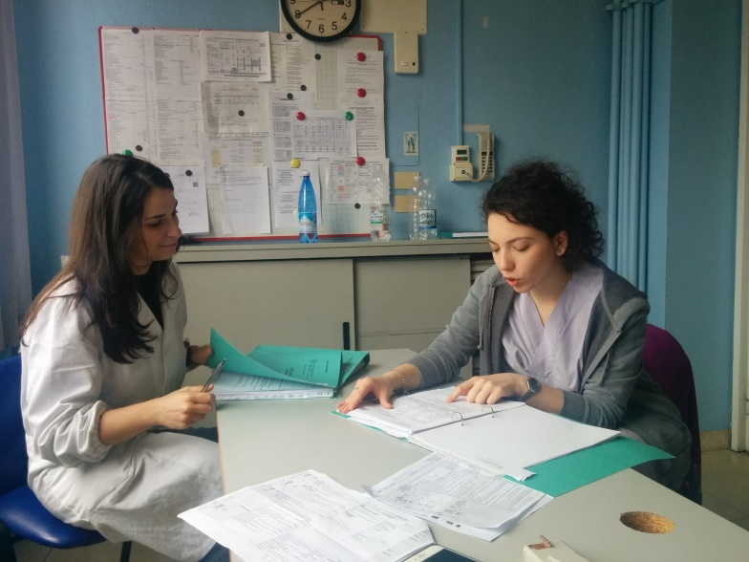
Tirocinio → Programma di training
5 anni
1-2° anno di specializzazione (junior residents)
PS ostetrico e ginecologico;
Reparto di degenza ostetrica;
Reparto di degenza ginecologica (urgenze e ginecologia programmata)
Sala operatoria, come terzo operatore
Gli specializzandi devono inoltre frequentare:
Chirurgia generale/della mammella
Medicina Interna
Anestesia e Rianimazione
Notes:
17
17
17

Slide 18
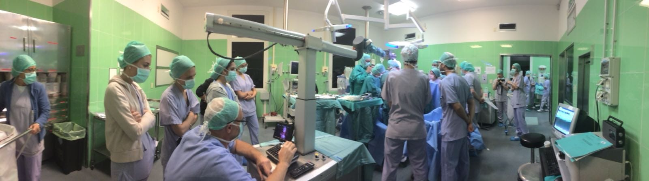
Programma di training
(3-4-5° anno, senior residents)
3 e 4° anno. I turni includono attività ambulatoriale e chirurgica (I assistente o I operatore a seconda della complessità dell’intervento chirurgico e dell’esperienza)
Ultimo anno “elettivo”: trascorso interamente nell’Unità di Ginecologia o di Ostetricia, a seconda della preferenza di ogni specializzando.
Notes:
18
18
18

Slide 19
Programma di training
1° anno
Reparto ob/gyn/oncologico
2° anno
Reparto ob/gyn/oncologico
3° anno
Reparto ob/gyn/oncologico
Chirurgia generale/medicina interna/anestesia e rianimazione (S. Orsola)
Attività ambulatoriale ostetrico/ginecologica
Sala operatorial (II operatore)
4° anno
Reparto ob/gyn/oncologico
PS ginecologico e ostetrico
5° anno («elettivo»)
Reparto ob/gyn/oncologico
PMA
Pronto Soccorso Ob/gyn
Sala operatoria (III operatore)
Pronto Soccorso Ob/gyn
Sala operatoria (III operatore)
Attività ambulatoriale di I livello
PMA
Attività ambulatoriale ostetrico/ginecologica
Sala operatorial (I-II operatore)
PS ginecologico e ostetrico
Attività ambulatoriale ostetrico/ginecologica
Sala operatorial (I-II operatore)
PS ginecologico e ostetrico
Notes:
19
19
19

Slide 20
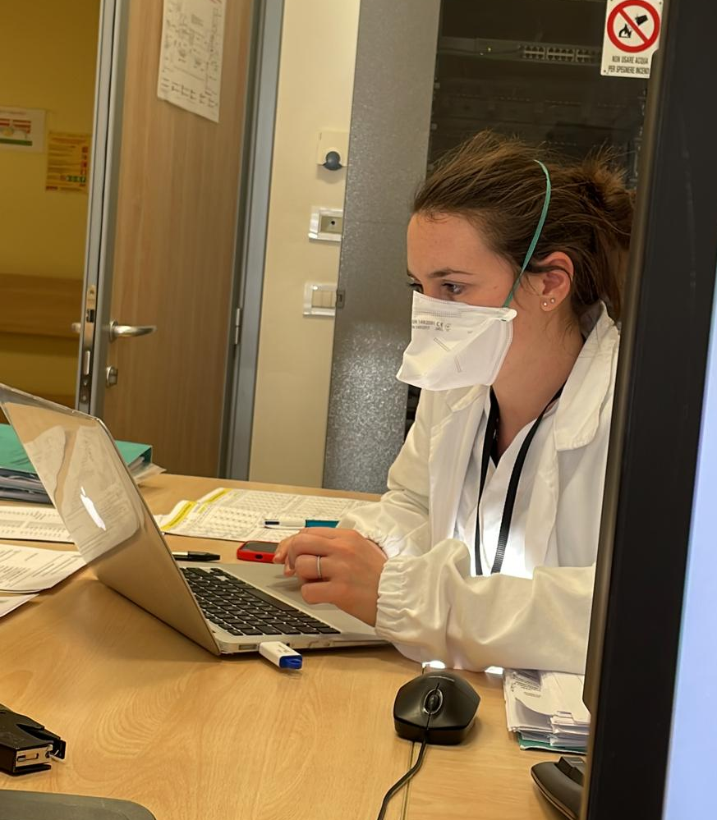
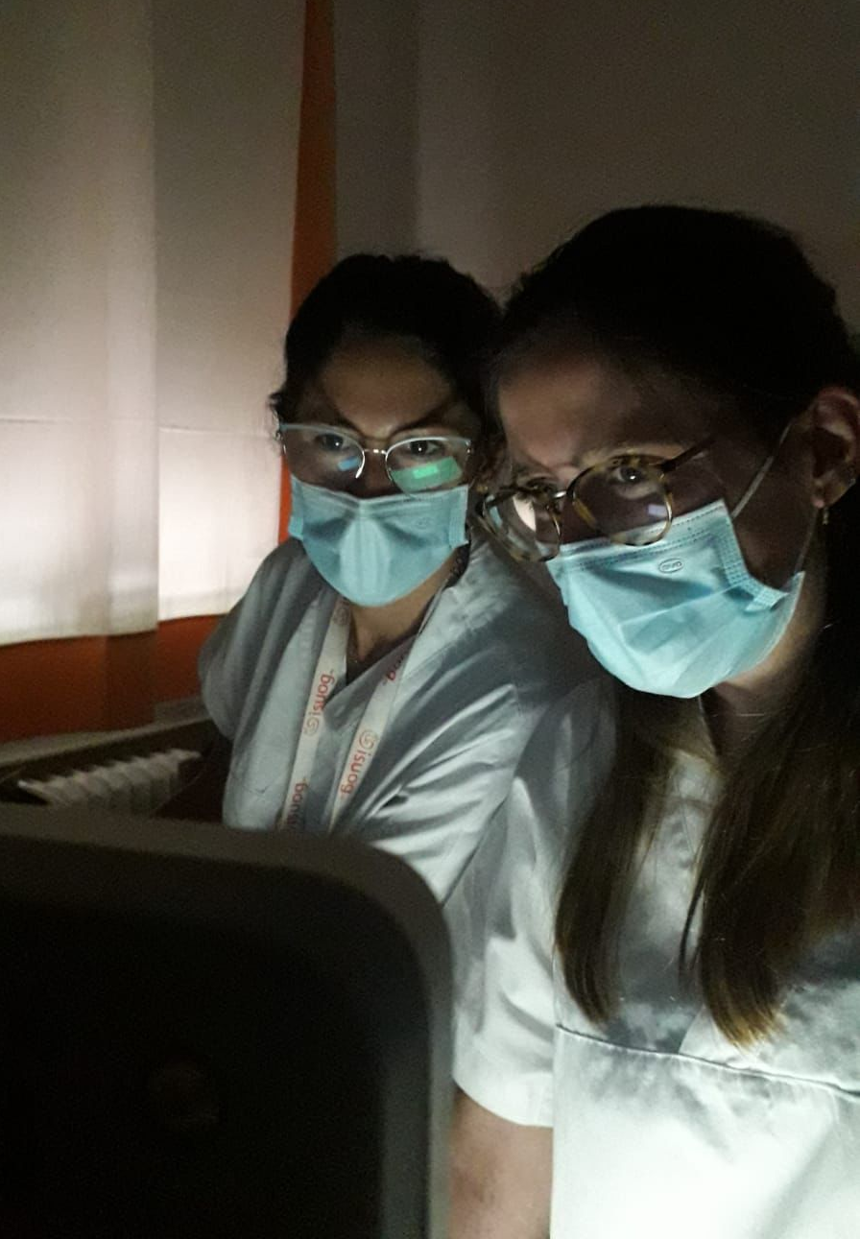
Programma di training
Ostetricia e Medicina dell’età prenatale
Attività ambulatoriale
Un Dirigente Medico (DM) per ambulatorio, coadiuvato da 5-6 specializzandi (diagnosi e counselling prenatale, procedure invasive, ecocardiografia fetale
Un Dirigente Medico per ambulatorial, coadiuvato da 2-3 specializzandi (malattie infettive, valutazione prechirurgica)
Uno Specializzando “Senior” (Dirigente Medico disponibile per supervisione): follow-up delle gravidanze a basso rischio, ambulatorio del puerperio
Attività di reparto
Reparto GAR: DM coadiuvato da 2 specializzandi (senior e junior)
Reparto GAT/basso rischio: DM e 2-3 specializzandi junior
Notes:
20
20
20

Slide 21
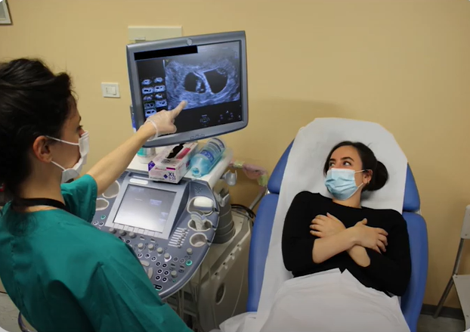
Programma di training
Ginecologia e Fisiopatologia della Riproduzione Umana
Attività ambulatoriale
Un DM + 1-2 specializzanti senior per ambulatorio:
Isteroscopia office (diagnostica e operativa)
Ambulatori ecografici
Ambulatorio endometriosis e dolore pelvico
Ambulatorio chirurgico (posizionamento IUD)
Uroginecologia, endocrinologia, DSDs
Oncologica
Colposcopia
Attività di reparto
Attività chirurgica programmata: un DM e 1-2 specializzandi junior
Reparto urgenze: un DM e 1-2 specializzandi junior
Notes:
21
21
21

Slide 22
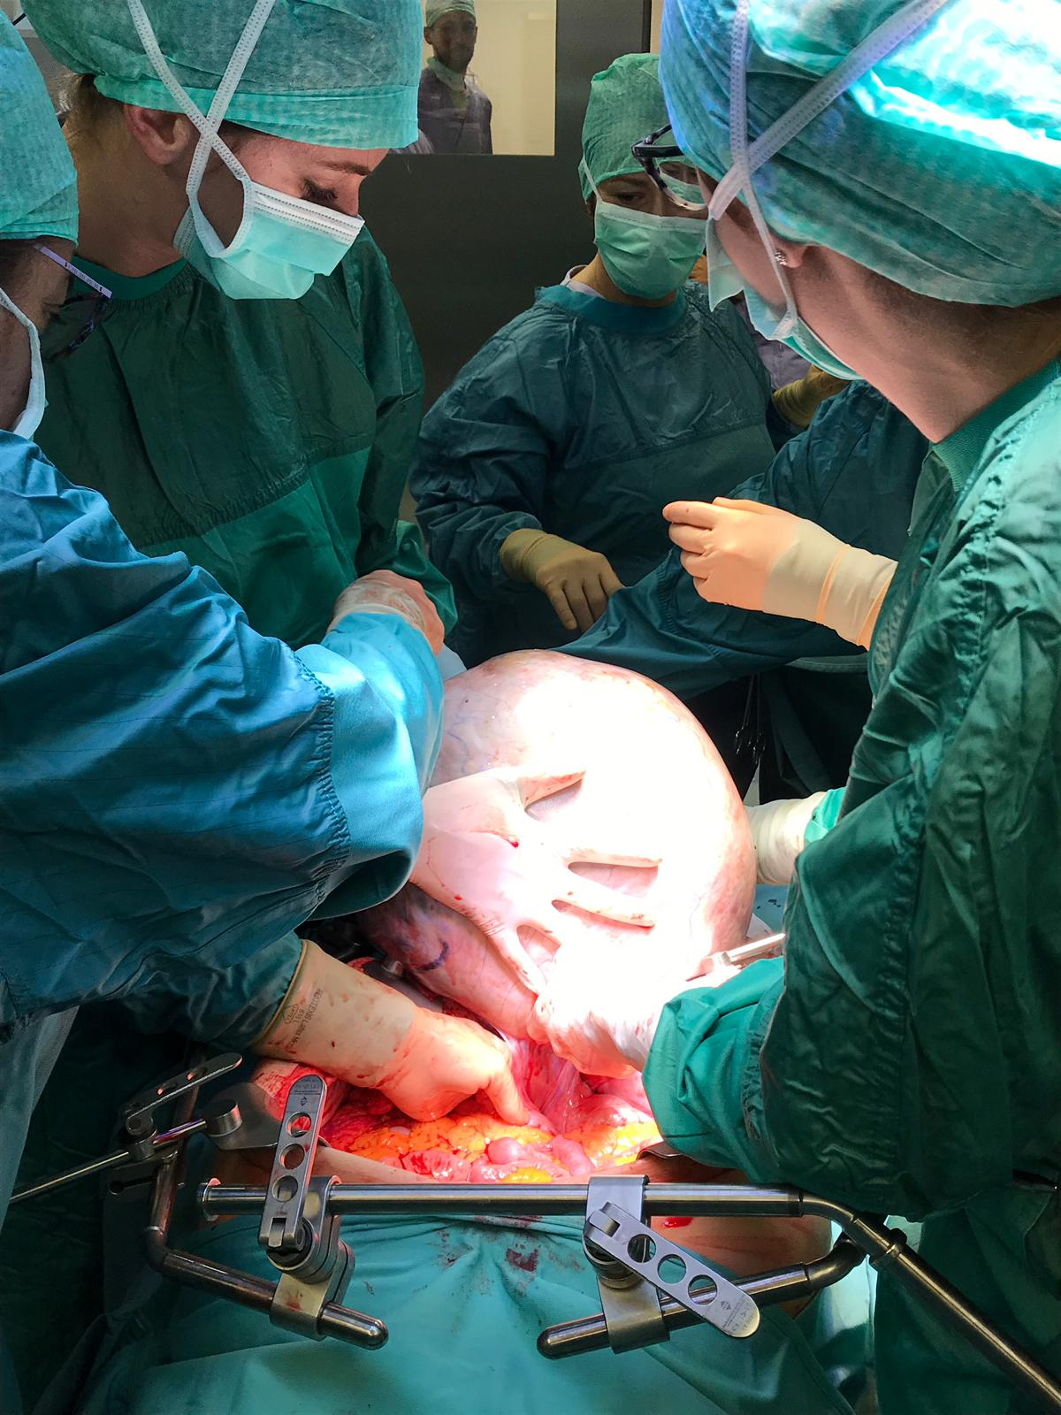
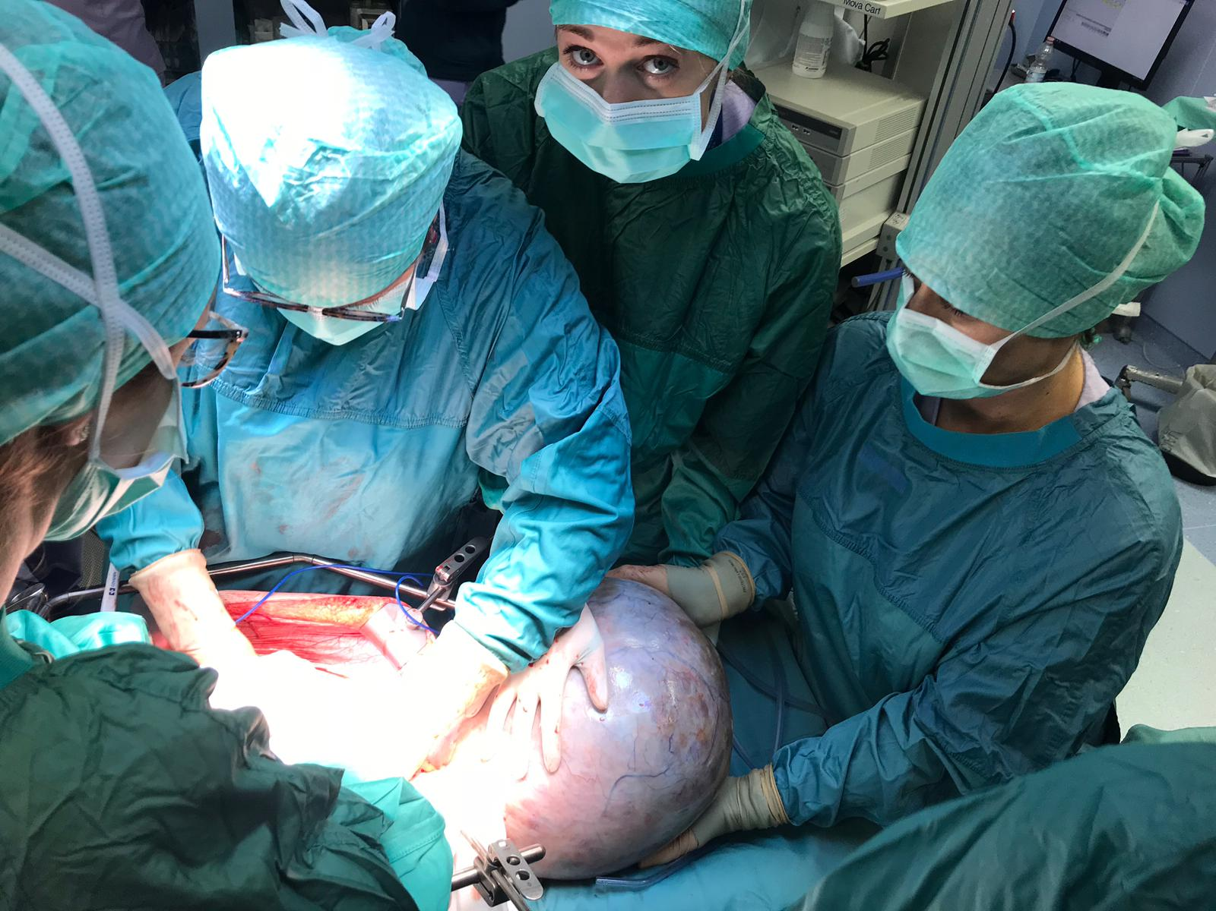
Programma di training
Oncologia Ginecologica
Attività ambulatoriale
Un DM + uno specializzando per ambulatorio:
Isteroscopia office (diagnostica e operativa)
Ambulatori ecografici
Prime diagnosi
Colposcopia
Attività di reparto
Attività chirurgica programmata: un DM e 2-3 specializzandi junior
Follow-up
Notes:
22
22
22

Slide 23
Programma di training
Procreazione Medicalmente Assistita
Sala operatorial per pick-up ovocitario e reparto di degenza
Attività programmata
  1 DM e uno specializzando senior/junior
Attività ambulatoriale
1 DM e uno specializzando senior/junior:
  Diagnosi, counselling e trattamento dell’infertilità femminile e maschile
  Ambulatorio fertility sparing
Notes:
23
23
23

Slide 24
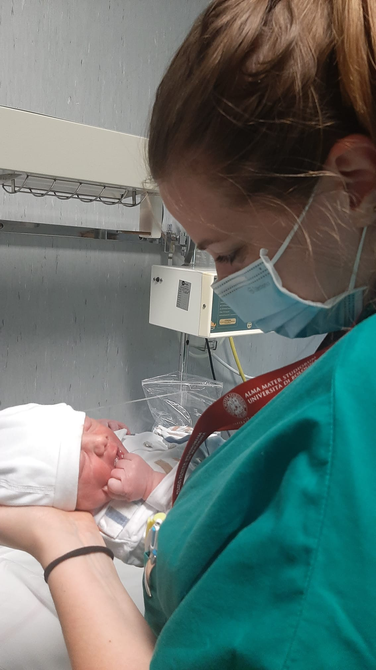
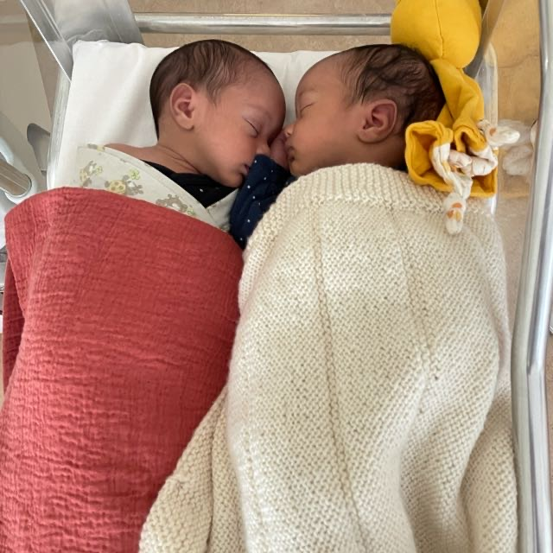
Programma di training
Pronto Soccorso Ostetrico/Ginecologico e Sala Parto
2 DM (uno con competenze più ginecologiche e uno più ostetriche)
2 Specializzandi senior (1 PS ostetrico e 1 sala parto)
Specializzando junior (PS ginecologico e sala parto)
Notes:
24
24
24

Slide 25
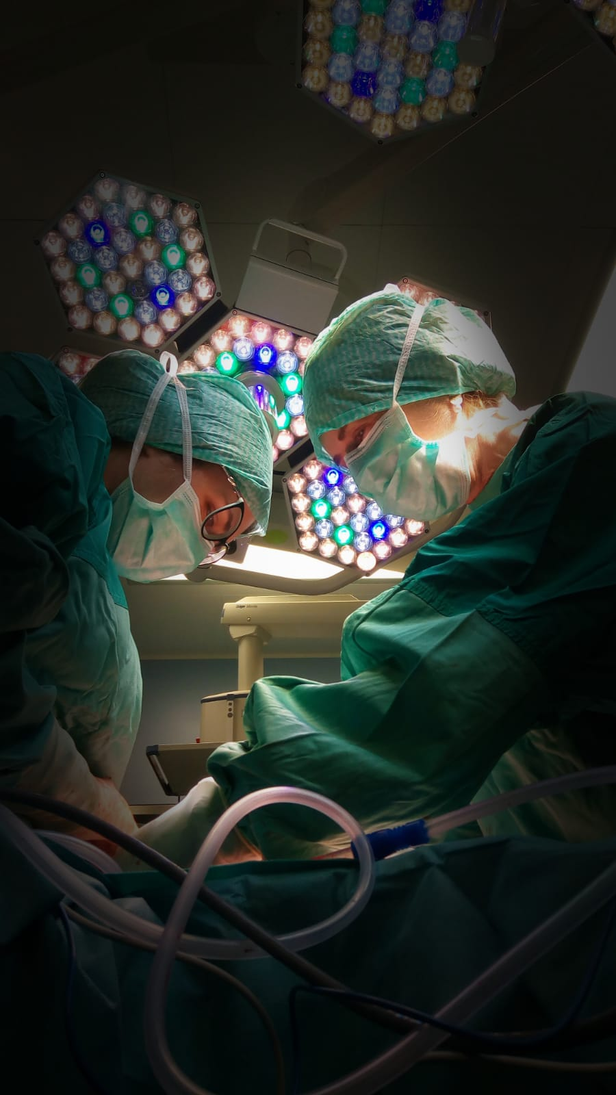
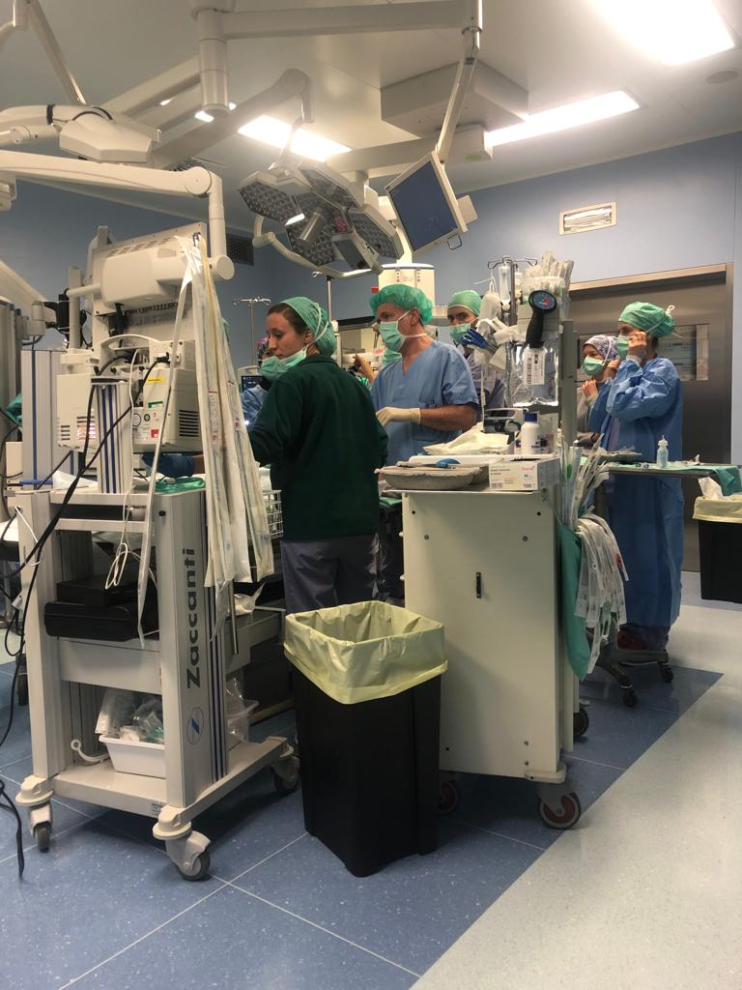
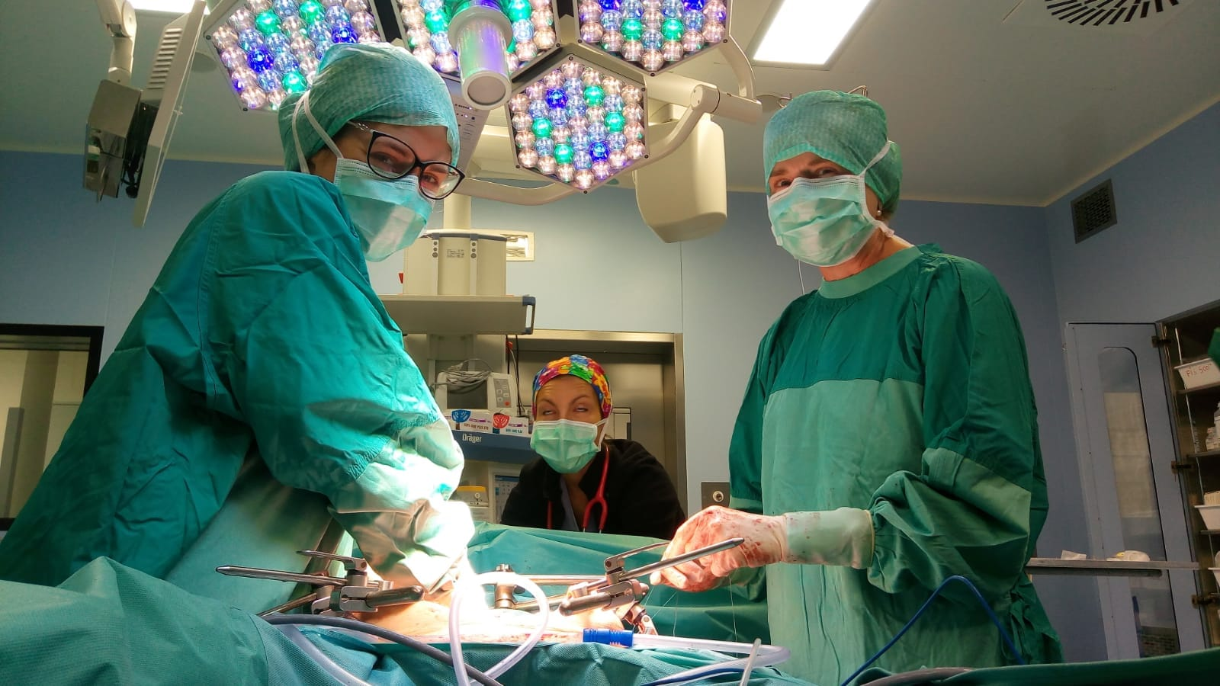
Programma di training
Sala Operatoria
1 Dirigente Medico (Primo operatore o primo assistente)
2 specializzando senior (Primo assistente o primo operatore)
3 specializzando junior (Primo o secondo assistente
Notes:
25
25
25

Slide 26
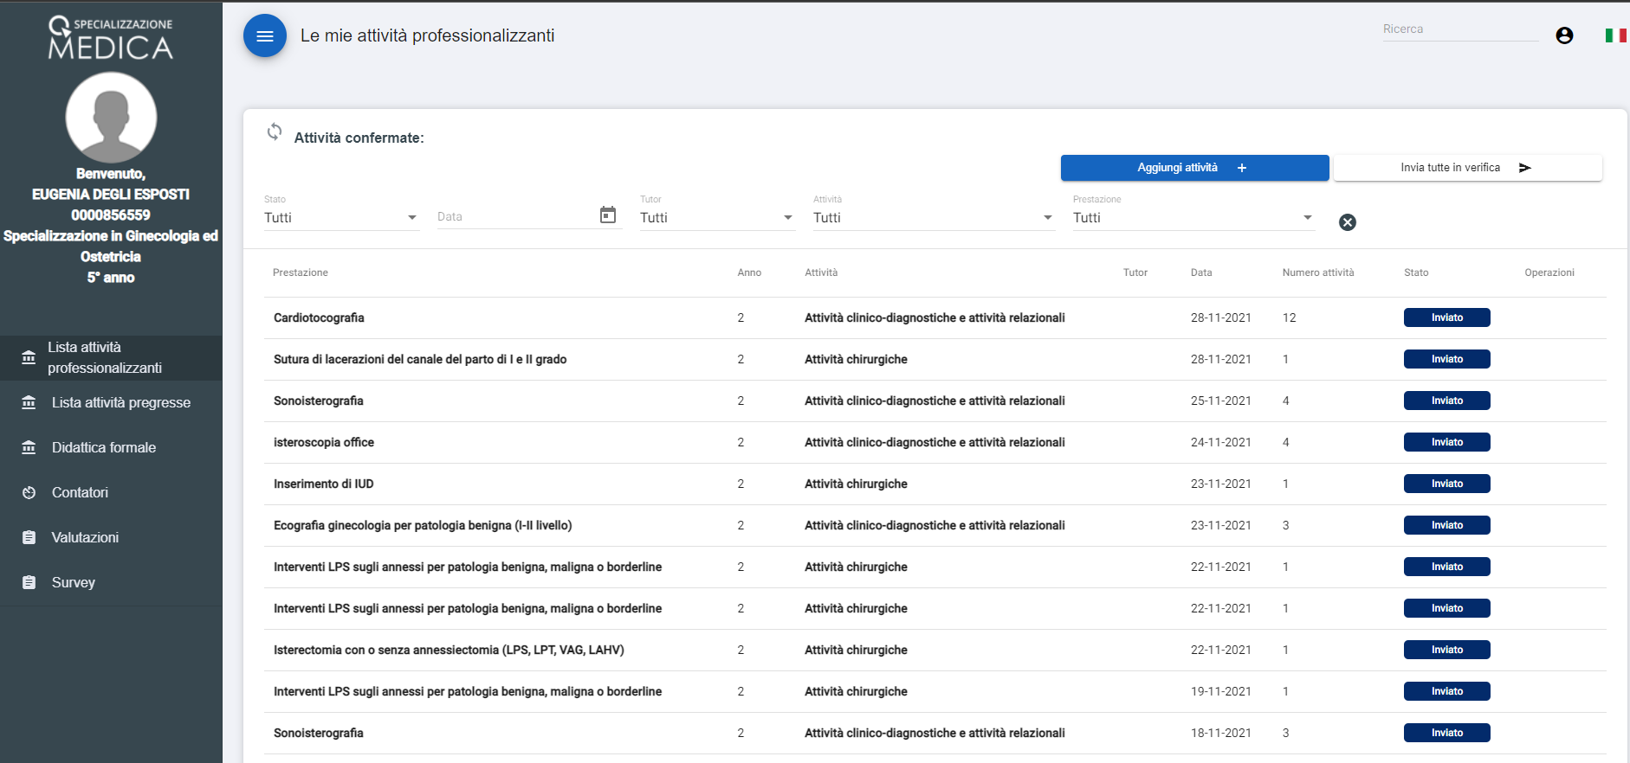
Valutazione delle competenze e delle conoscenze
LogBook Universitario
Notes:
26
26
26

Slide 27
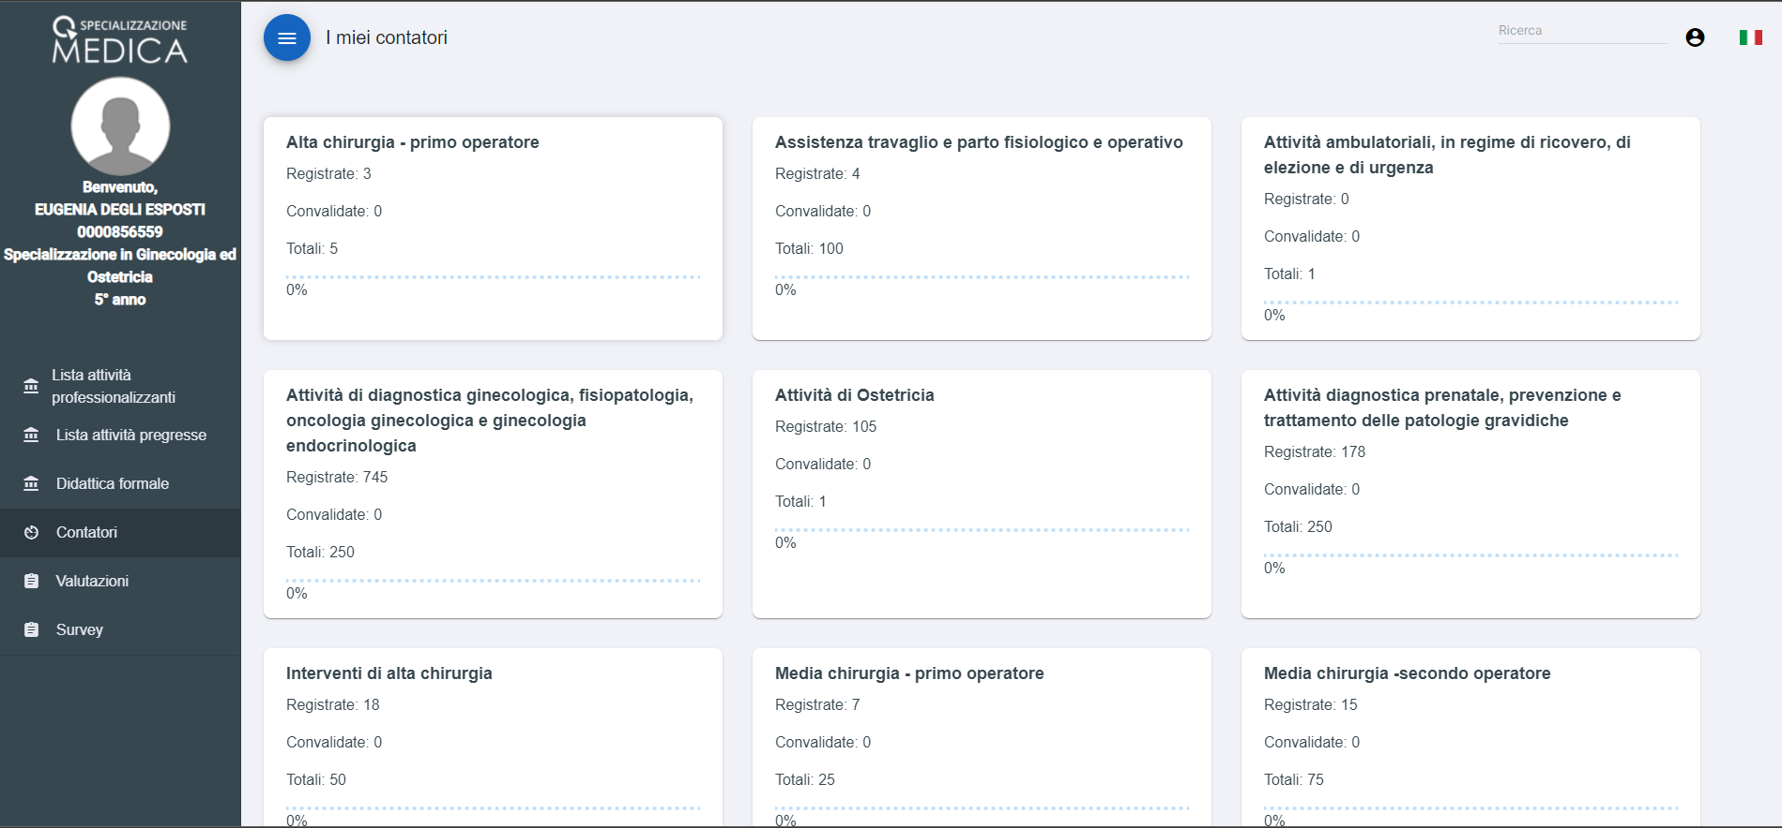
LogBook Universitario
Notes:
27
27
27

Slide 28

Valutazione delle competenze e delle conoscenze
Ogni specializzando deve riportare le attività svolte giorno per giorno sul proprio LogBook
Ogni 3 mesi, gli specializzandi sottopongono al proprio tutor una scheda di valutazione, per il monitoraggio della loro formazione, in cui le competenze, le conoscenze e il grado di autonomia nelle singole attività sono valutati dal referente per ogni specifica branca
I tutor hanno il compito di verificare che la qualità dell’insegnamento e il progresso di ciascuno specializzando siano soddisfacenti e in accordo con quanto richiesto per ogni anno di specializzazione
ESAME annuale → Ogni anno, gli specializzandi vengono sottoposti a una valutazione teorica e pratica da parte del Direttore della Scuola di Specializzazione per il passaggio all’anno successivo
Notes:
28
28
28

Slide 29
Sbocchi occupazionali
Dirigente Medico presso strutture ospedaliere
Dirigente Medico presso strutture consultoriali
Attività di libera professione (ambulatoriale, chirurgica, PMA)

Slide 30
Dott.ssa Simona Del Forno
Prof. Renato Seracchioli
DIMEC
renato.seracchioli@unibo.it

